Slide 1
4
ความเร็ว

Slide 2
ความเร็ว คือ อัตราการเปลี่ยนแปลงการกระจัดที่เปลี่ยนไปในหนึ่งหน่วยเวลา ความเร็วแบ่งออกได้ดังนี้
1.
ความเร็วเฉลี่ย คือ การกระจัดของวัตถุที่เปลี่ยนไปในเวลาหนึ่งหน่วย จะได้ว่า
2.
ความเร็วขณะใดขณะหนึ่ง คือ ความเร็ว ณ เวลาใดเวลาหนึ่งเมื่อช่วงเวลาที่เคลื่อนที่น้อยมาก จะได้ว่า

Slide 3
3.
ความเร็วคงที่ คือ วัตถุมีการเคลื่อนที่อย่างสมํ่าเสมอในแนวเส้นตรงจะได้ว่า

Slide 4
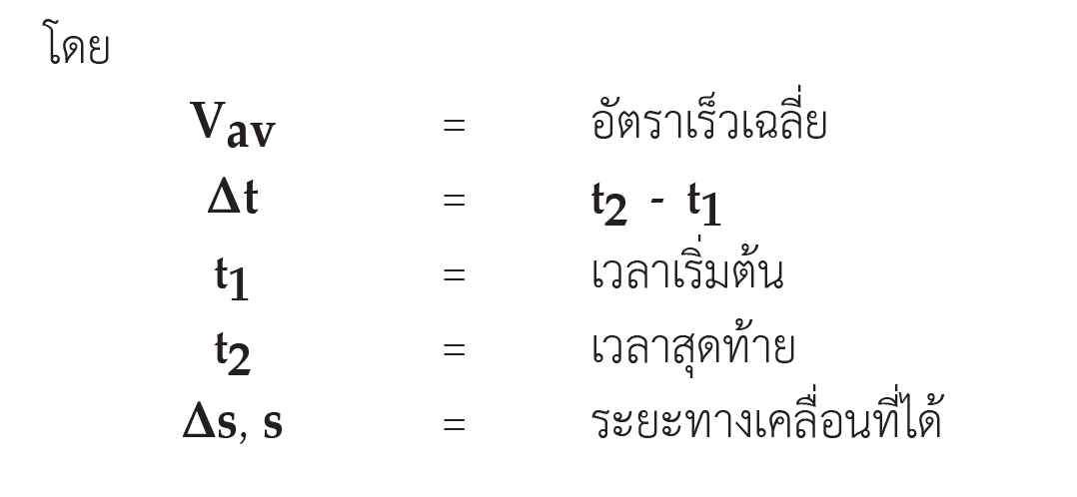
อัตราเร็ว คือ ปริมาณที่จะบอกไว้ว่าวัตถุนั้นเคลื่อนที่เร็วมากหรือน้อย อัตราเร็วแบ่งออกได้ดังนี้
1.
อัตราเร็วเฉลี่ย (V_{av}) คือ ระยะทางที่วัตถุเคลื่อนที่ได้ในหนึ่งหน่วยเวลาจะได้ว่า

Slide 5
2.
อัตราเร็วขณะใดขณะหนึ่ง (V_{t}) คือ อัตราเร็ว ณ เวลาใด เวลาหนึ่ง จะได้ว่า
3.
อัตราเร็วคงที่ (v) คือ ระยะทางที่วัตถุเคลื่อนที่อย่างสมํ่าเสมอในเวลาหนึ่งหน่วย จะได้ว่า

Slide 6
ความเร่ง คือ อัตราการเปลี่ยนแปลงความเร็วหรือความเร็วที่เปลี่ยนไปในหนึ่งหน่วยเวลา แบ่งออกได้ดังนี้
1.
ความเร่งเฉลี่ย คือ ความเร็วที่เปลี่ยนไปในหนึ่งหน่วยเวลาในช่วงเวลาหนึ่งที่พิจารณาจะได้ว่า

Slide 7
2.
ความเร่งขณะใดขณะหนึ่ง คือ ความเร่งที่จุดใดจุดหนึ่ง ณ เวลาใดเวลาหนึ่ง จะได้ว่า
3.
ความเร่งคงที่ คือ การเคลื่อนที่ของวัตถุที่มีการเปลี่ยนความเร็วอย่างสมํ่าเสมอ จะได้ว่า

Slide 8
1.
กราฟความสัมพันธ์ระหว่าง s-t
1.1 การกระจัด (s) คงที่ จะได้ว่า
การกระจัด (s) คงที่

Slide 9
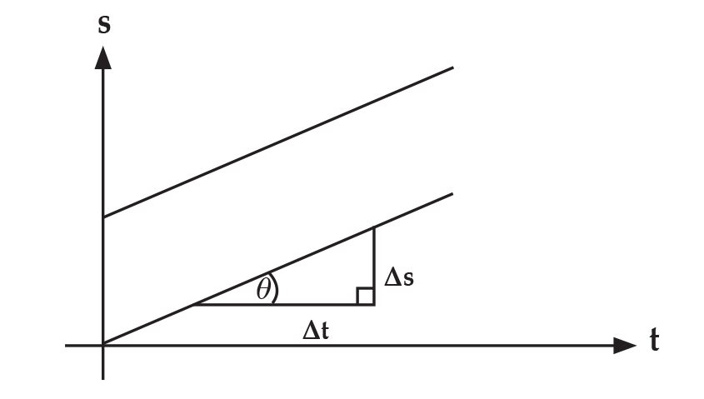
1.2 การกระจัด (s) เพิ่มขึ้นอย่างสมํ่าเสมอ จะได้ว่า
การกระจัด (s) เพิ่มขึ้นอย่างสมํ่าเสมอ

Slide 10
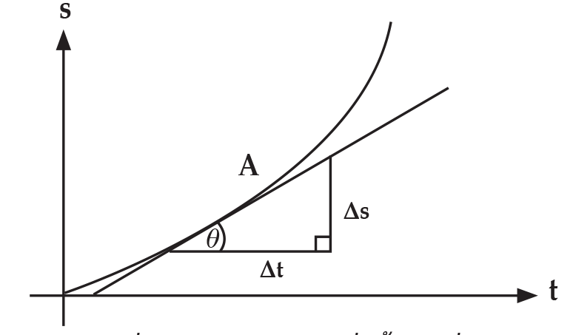
1.3 การกระจัด (S) เพิ่มขึ้นไม่สมํ่าเสมอ จะได้ว่า
การกระจัด (s) เพิ่มขึ้นไม่สมํ่าเสมอ

Slide 11
2.
กราฟความสัมพันธ์ระหว่าง v-t
2.1 ความเร็ว (v) คงที่ จะได้ว่า
ความเร็วคงที่

Slide 12
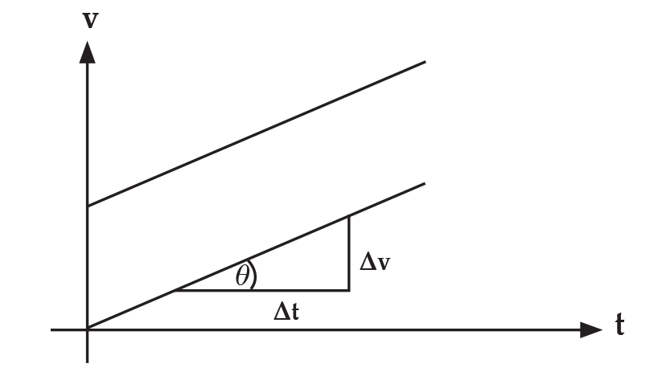
2.2 ความเร็ว (v) เพิ่มขึ้นอย่างสมํ่าเสมอ จะได้ว่า
ความเร็วเพิ่มขึ้นอย่างสมํ่าเสมอ

Slide 13
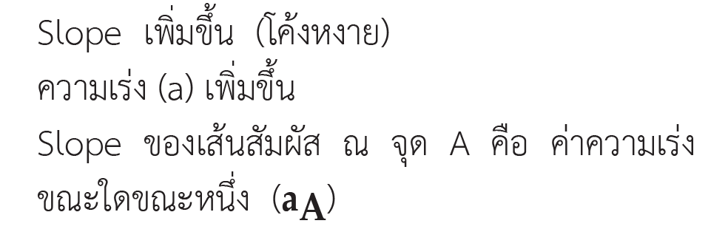
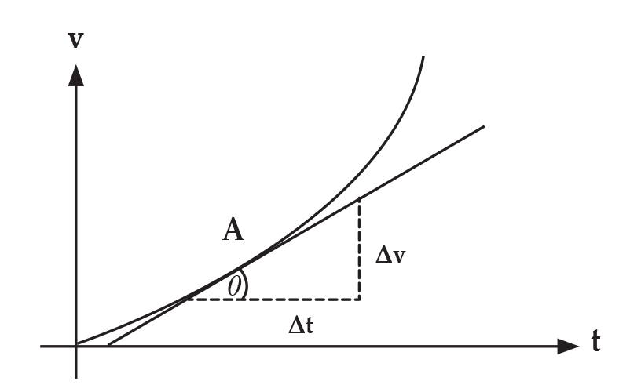
2.3 ความเร็ว (v) เพิ่มขึ้นไม่สมํ่าเสมอ จะได้ว่า
ความเร็วเพิ่มขึ้นไม่สมํ่าเสมอ

Slide 14
3.
กราฟความสัมพันธ์ระหว่าง a-t
3.1 ความเร่งมีค่าคงที่ จะได้ว่า
ความเร่งมีค่าคงที่

Slide 15
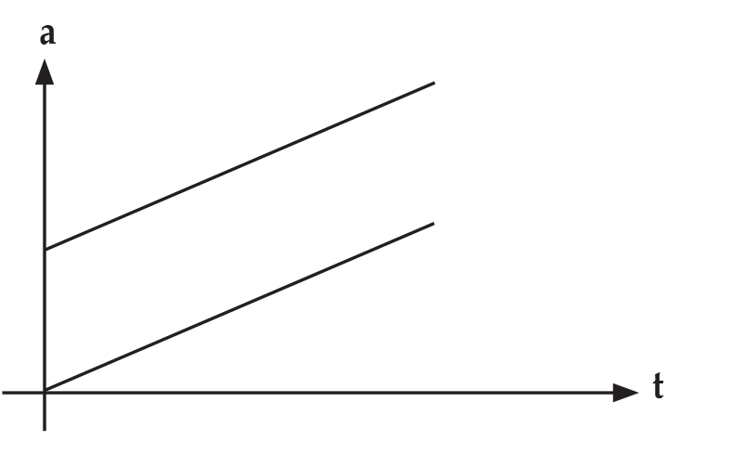
3.2 ความเร่งเพิ่มขึ้นอย่างสมํ่าเสมอ จะได้ว่า
ความเร่งเพิ่มขึ้นอย่างสมํ่าเสมอ

Slide 16
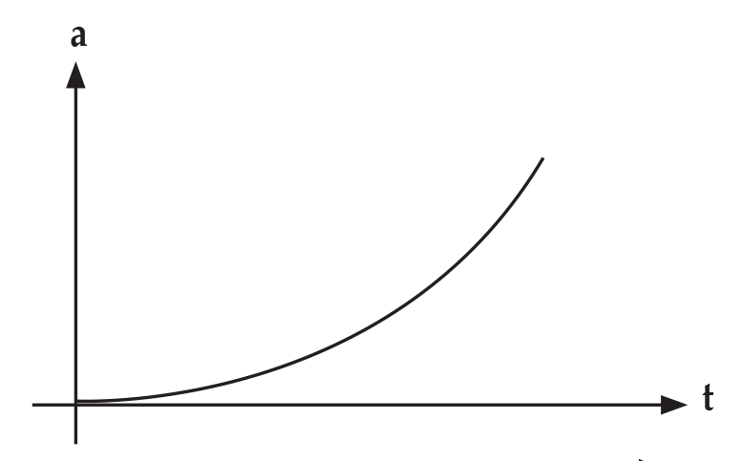
3.3 ความเร่งเพิ่มขึ้นอย่างไม่สมํ่าเสมอ จะได้ว่า
ความเร่งเพิ่มขึ้นอย่างไม่สมํ่าเสมอ

Slide 17
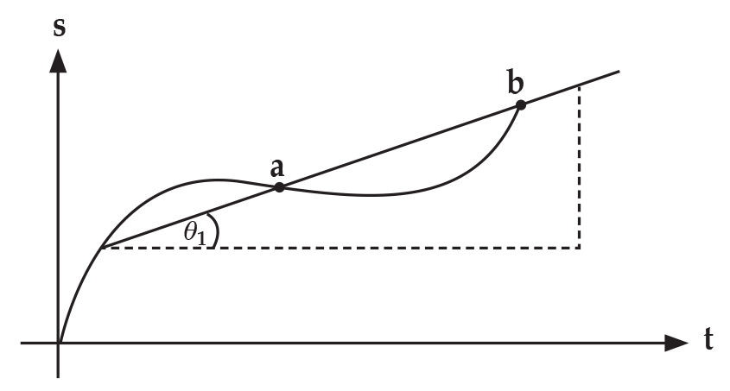
1.
การหาความเร็วจากกราฟแบ่งได้ดังนี้
1.1 ค่าความเร็วเฉลี่ยระหว่าง a, b คือ
ค่า slope ของเส้นตรงที่ลากผ่านจุด a และจุด b จะได้ว่า
การหาค่าความเร็วเฉลี่ยจากกราฟ

Slide 18
1.2 ค่าความเร็วขณะใดขณะหนึ่งที่จุด C คือ
ค่า slope ของเส้นสัมผัส ณ จุด c จะได้ว่า
การหาค่าความเร็วขณะใดขณะหนึ่งจากกราฟ

Slide 19
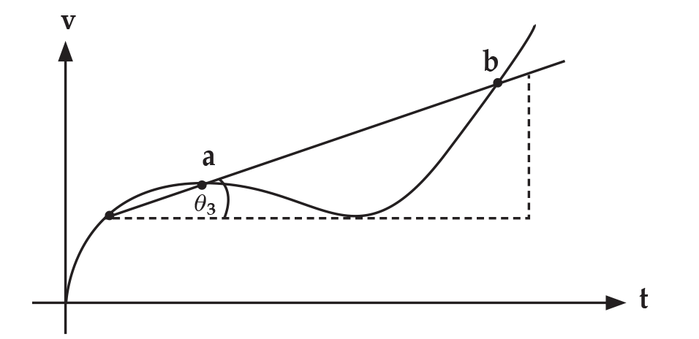
2.
การหาความเร่งจากกราฟ แบ่งได้ดังนี้
2.1 ค่าความเร่งเฉลี่ยระหว่าง a, b คือ ค่า slope ของเส้นตรงที่ลากผ่านจุด a และจุด b จะได้ว่า
การหาค่าความเร่งเฉลี่ยจากกราฟ

Slide 20
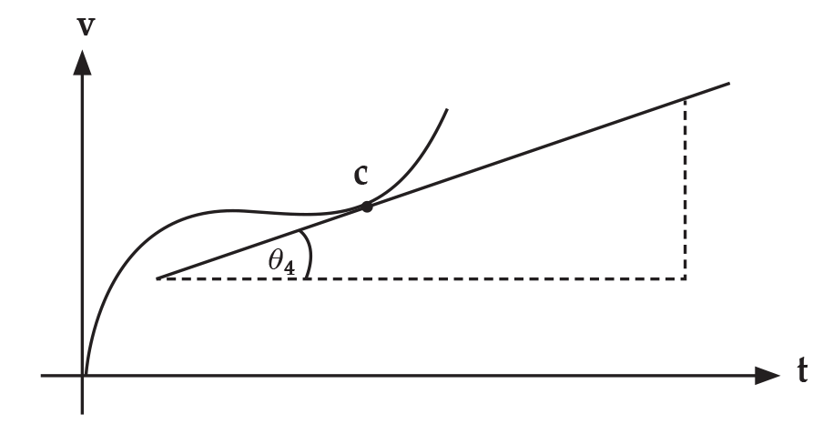
2.2 ค่าความเร่งขณะใดขณะหนึ่งที่จุด c คือ ว่า
Slope ของเส้นสัมผัส ณ จุด c จะได้ว่า
การหาค่าความเร่งขณะใดขณะหนึ่ง

Slide 21
การหาพื้นที่ใต้กราฟของความสัมพันธ์ระหว่างความเร็วกับเวลาแบ่งได้ดังนี้
1.
ความเร็วคงที่ จากพื้นที่ใต้กราฟในช่วง 0 ถึง t เป็นรูปสี่เหลี่ยมผืนผ้า จะได้ว่า

Slide 22
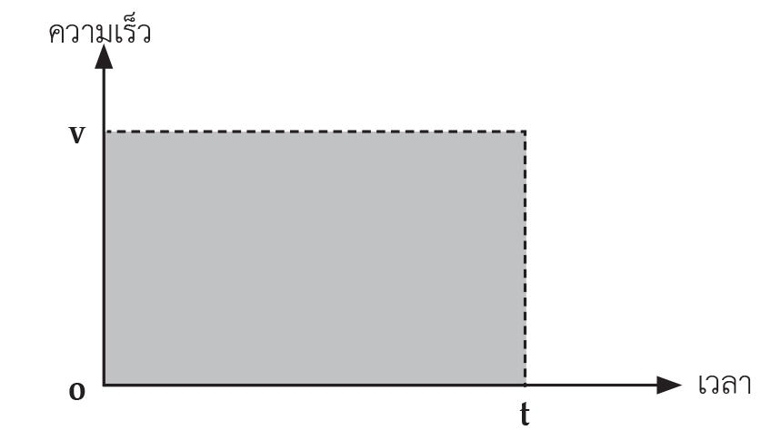
การหาพื้นที่ใต้กราฟเมื่อความเร็วคงที่
2.
ความเร่งคงตัว จากพื้นที่ใต้กราฟในช่วง 0 ถึง t เป็นรูปสี่เหลี่ยมคางหมู จะได้ว่า

Slide 23
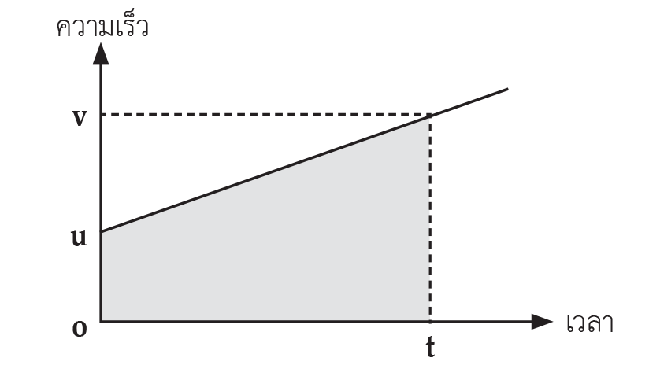
การหาพื้นที่ใต้กราฟเมื่อความเร่งคงที่

Slide 24
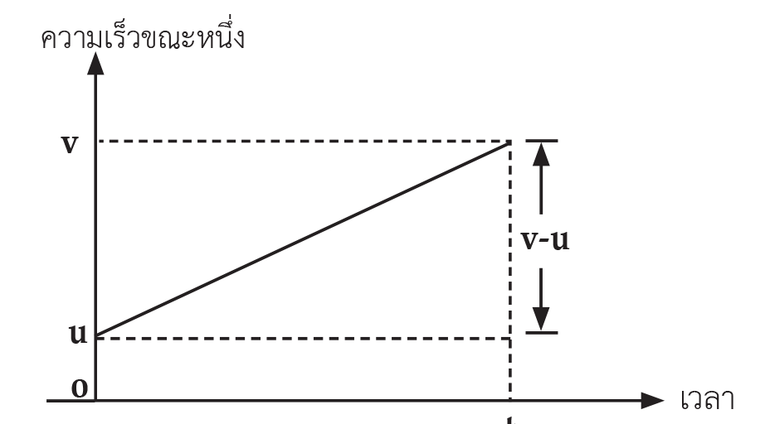
วัตถุเคลื่อนที่ในแนวตรงด้วยความเร่งคงตัว โดยวัตถุเคลื่อนที่ด้วยความเร็วต้น u ที่เวลาเริ่มต้น t = 0 เมื่อเวลาผ่านไป t วัตถุจะมีความเร็วเป็น v สมการสำหรับคำนวณหาปริมาณต่างๆ ของการเคลื่อนที่ในแนวตรงด้วยความเร่งคงที่ได้ดังนี้
กราฟความเร็วและเวลาของการเคลื่อนที่
ด้วยความเร่งคงที่

Slide 25
1.
วัตถุเคลื่อนที่ด้วยความเร่งคงที่ขนาดของความเร็ว จะได้ดังนี้
2.
หาระยะทางของการเคลื่อนที่

Slide 26
3.
มีความเร่งคงตัว ค่า v_{av} หาได้จาก จะได้ว่า

Slide 27
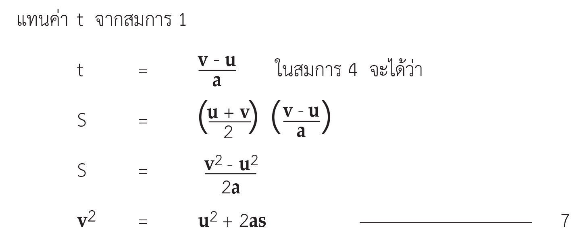
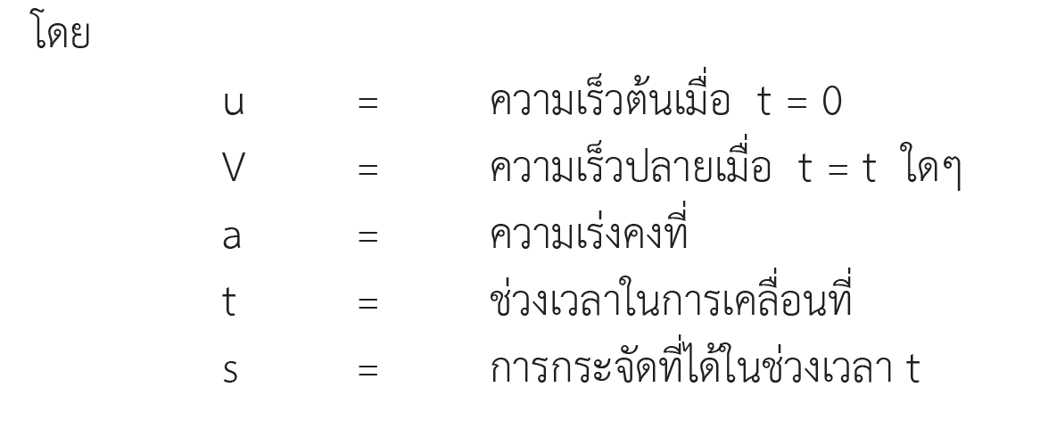

Slide 28
ธรรมชาติรอบตัวเรา ผู้สังเกตกับผู้ถูกสังเกต ต่างใช้ระบบโคออร์ดิเนตของตนเองและมีการเคลื่อนที่สัมพัทธ์กัน ในการบอกความเร็วของวัตถุหรือผู้ถูกสังเกตต้องบอกผู้สังเกตด้วยใส่อักษรห้อยท้ายสองตัว เช่น หมายความว่า อักษรตัวแรกบอกชื่อวัตถุหรือผู้ถูกสังเกต อักษรตัวที่สองบอกชื่อผู้สังเกตหรือสิ่งเปรียบเทียบ
ความเร็วของวัตถุ A เทียบกับวัตถุ B

Slide 29
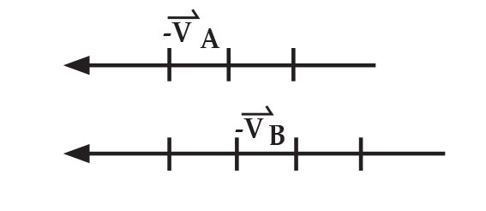
การหาความเร็วสัมพัทธ์ของวัตถุมีดังนี้
1.
เขียนเวกเตอร์ ความเร็วของวัตถุหรือสิ่งที่ถูกสังเกตและความเร็วของผู้สังเกต
2.
เขียนเวกเตอร์ แสดงความเร็วตรงข้ามกับผู้สังเกต

Slide 30
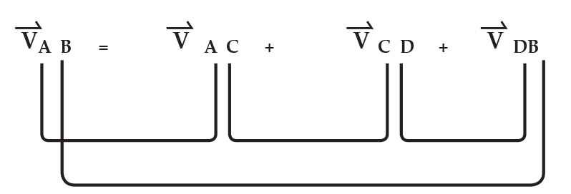
3.
ความเร็วสัมพัทธ์ หาได้จาก ผลบวกของความเร็วของวัตถุกับความเร็วกลับทิศของผู้สังเกต คือ ความเร็วของวัตถุ B (ผู้ถูกสังเกต) เทียบกับวัตถุ A (ผู้สังเกต)
4.
ในกรณีที่มีความเร็วสัมพัทธ์หลายปริมาณ การบวกต้องบวกอย่างเป็นระเบียบ ดังนี้

Slide 31
4.1 อักษรห้อยตัวหลังของพจน์หน้าตรงกับอักษรห้อยตัวหน้าของพจน์หลัง ( C กับ C , D กับ D )
4.2 อักษรห้อยตัวหน้าของผลลัพธ์ตรงกับอักษรห้อยตัวหน้าของพจน์แรก ( A กับ A) อักษรห้อยตัวหลังของผลลัพธ์ตรงกับอักษรห้อยตัวหลังของพจน์สุดท้าย ( B กับ B )

Slide 32
5.
ความเร็วของยานพาหนะ โดยทั่วไปจะบอกเป็นปริมาณสัมพัทธ์กับตัวกลางที่ยานพาหนะนั้นๆ เคลื่อนที่เช่น ความเร็วของเครื่องบิน เป็นค่าสัมพัทธ์กับอากาศหรือลม ความเร็วของเรือเป็นค่าสัมพัทธ์กับกระแสนํ้า

